Slide 1
SOUTENANCE DE MÉMOIRE
LUCAS Erwann
Année universitaire 2018-2019
Mission dans le cadre de l’alternance :
Transformations et importations automatisées
des données dans le WMS
Tuteur entreprise: M. Benoit Julien
Tuteur universitaire: M. Deroussi Laurent

Slide 2
Sommaire
I - Présentation de l’entreprise
II - Problématique
III - Projet d’intégration WMS
IV - Missions annexes
V - Conclusion
P.1
?
Présentation de
l’entreprise
Problématique
Projet d’intégration WMS
Missions annexes
Conclusion

Slide 3
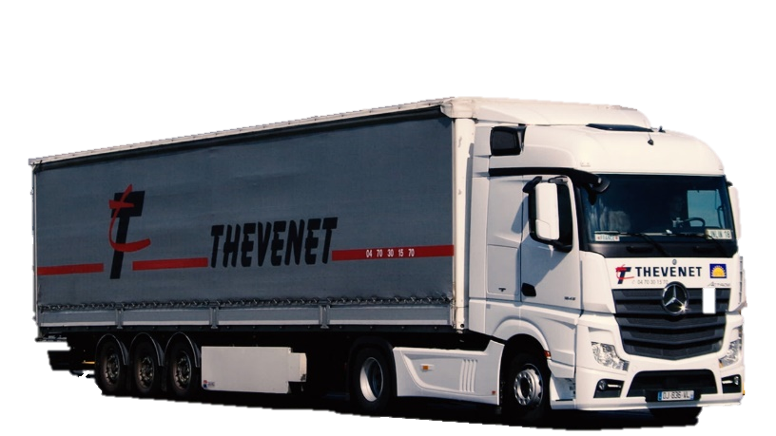
I - Présentation de l’entreprise
II - Problématique
III - Projet d’intégration WMS
V - Conclusion
I - Présentation de l’entreprise
IV - Missions annexes
P.2
I - Présentation de l’entreprise Histoire
2017
Charte CO2
Adhésion au Groupement ASTRE
2009
AEO, labels EcoVadis et « Objectif CO2 »
Fin de l’activité malterie-brasserie et début du transport routier
2012
2007
1976
1988
Début démarche Risque Management / RSE
1929
Premier entrepôt / Développement des activités logistique et douane
Pierre Victor THEVENET rachète une malterie à Saint Pourçain sur Sioule

Slide 4
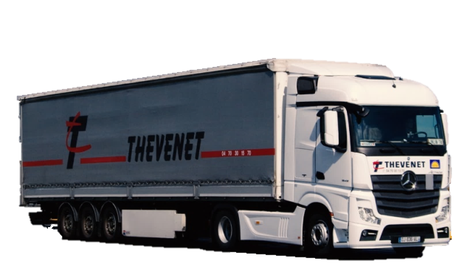
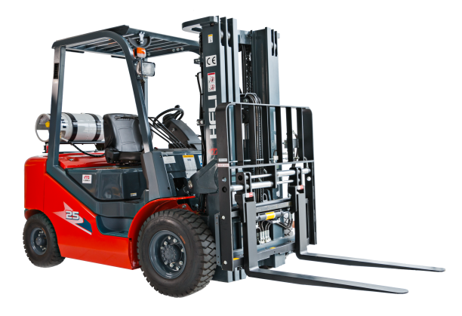
Les métiers
I - Présentation de l’entreprise
II - Problématique
III - Projet d’intégration WMS
V - Conclusion
I - Présentation de l’entreprise
IV - Missions annexes
P.3
Transports
Affrètements
Logistique
RDE et Overseas

Slide 5
Quelques chiffres
I - Présentation de l’entreprise
II - Problématique
III - Projet d’intégration WMS
V - Conclusion
I - Présentation de l’entreprise
IV - Missions annexes
P.4
150 collaborateurs
60.000 m² d’entrepôts
200 cartes grises
L’entreprise présente sur 3 domaines d’activités :
Transport (70% du Chiffre d’affaires)
Logistique (20% du Chiffre d’affaires)
Douane et affrètement (10% du Chiffre d’affaires)

Slide 6
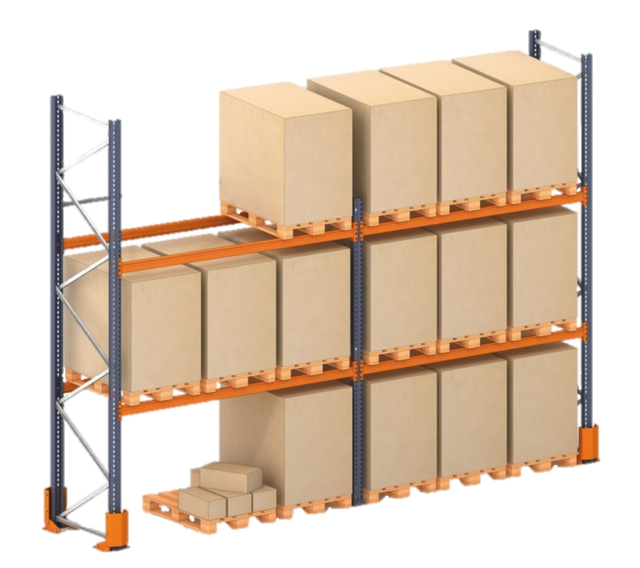
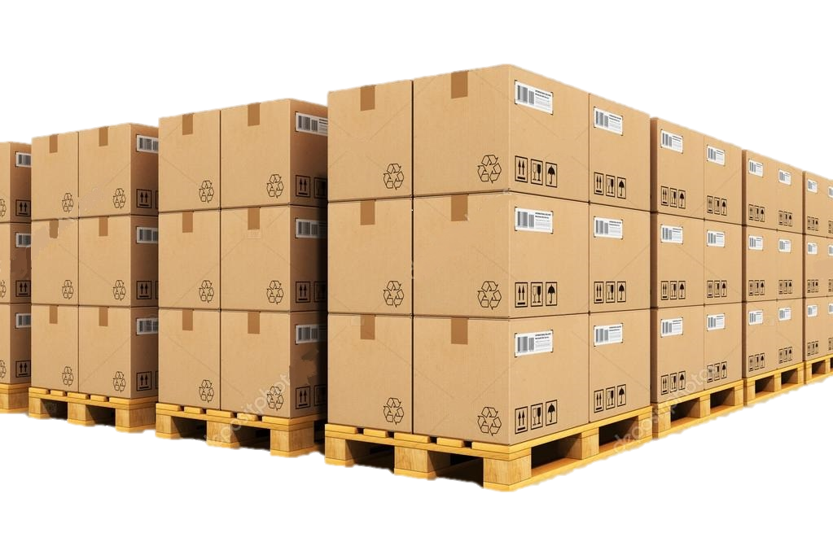
I - Présentation de l’entreprise
II - Problématique
III - Projet d’intégration WMS
V - Conclusion
I - Présentation de l’entreprise
IV - Missions annexes
P.5
Logistique
60.000 m² d’entrepôts (Vichy Rhue/Magnet/St Loup/Varennes /St Germain des Fossés)
Palettier simple, dynamique,
compact sur base mobile
Préparation de commande,
picking, Kanban
Stockage masse
Température dirigée
froid (-25°C,
+2/+5°C)
Température dirigée
chaud (température
ambiante, chauffée)
Entrepôts sous douane
Matière dangereuse

Slide 7
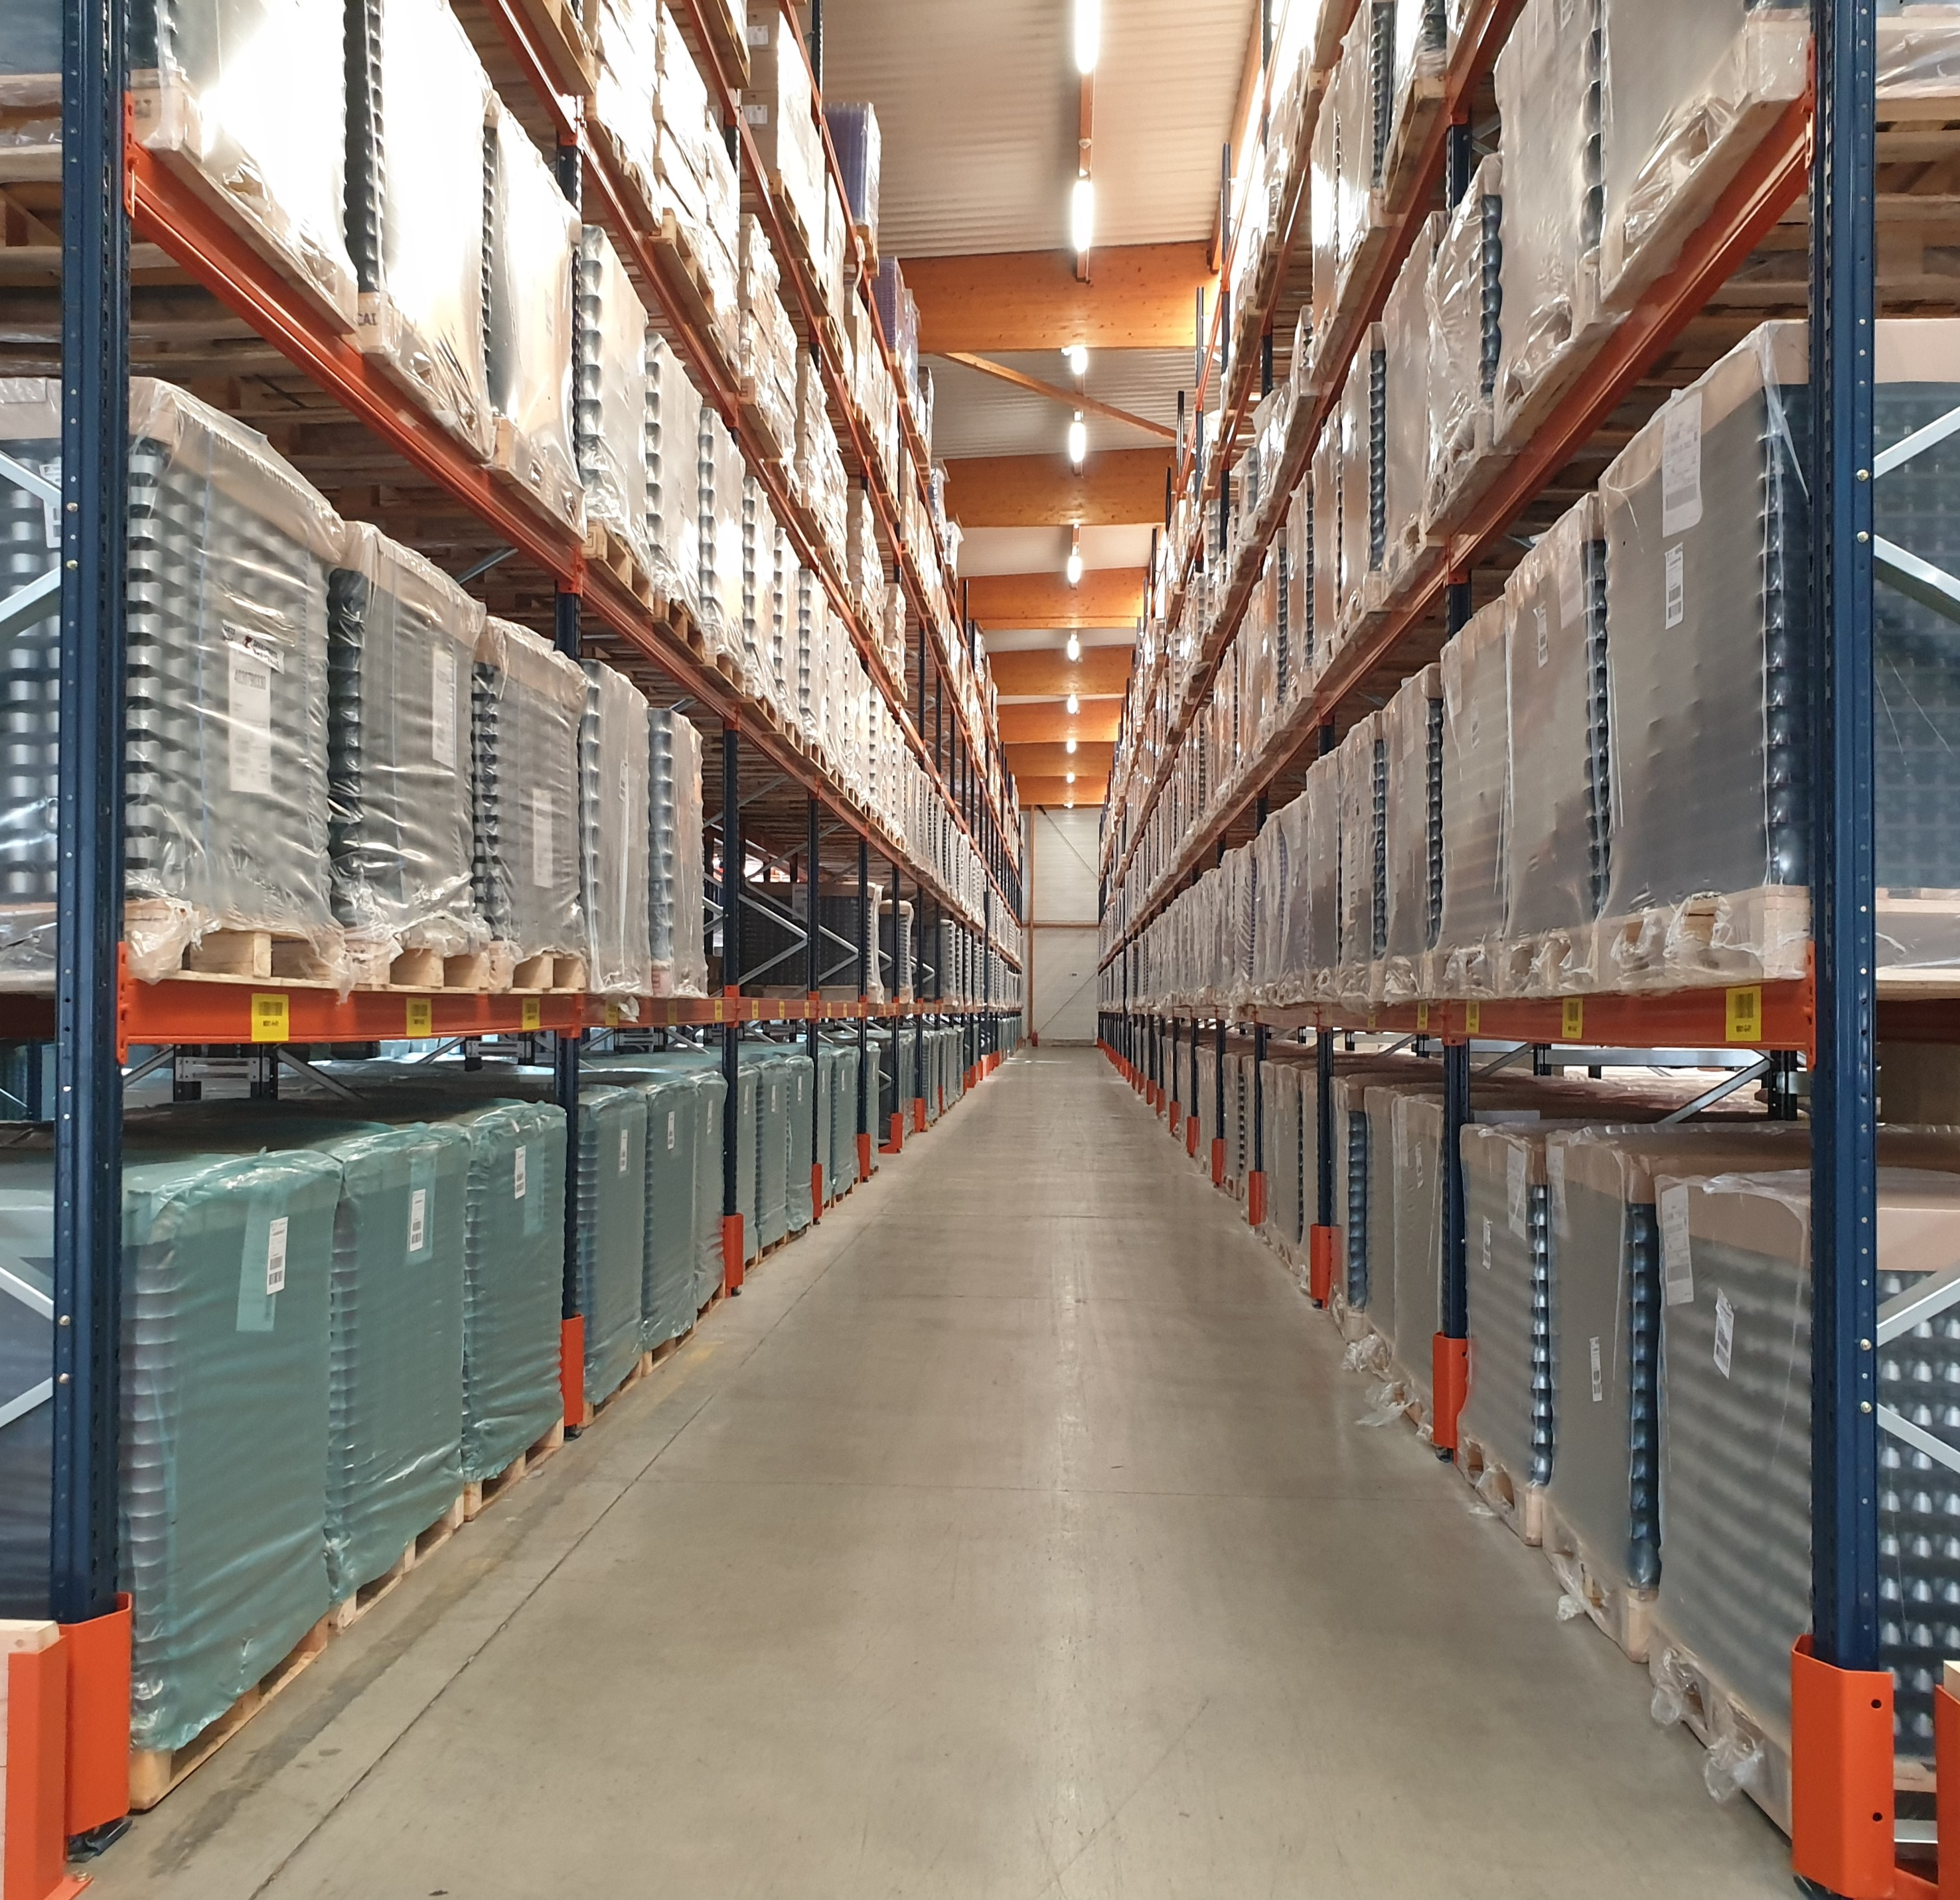
I - Présentation de l’entreprise
II - Problématique
III - Projet d’intégration WMS
V - Conclusion
I - Présentation de l’entreprise
IV - Missions annexes
P.5
Logistique
Solutions informatiques :
EDI
Accès web client
WMS
Radio fréquence
60.000 m² d’entrepôts (Vichy Rhue/Magnet/St Loup/Varennes /St Germain des Fossés)
Palettier simple, dynamique,
compact sur base mobile
Préparation de commande,
picking, Kanban
Stockage masse
Température dirigée
froid (-25°C,
+2/+5°C)
Température dirigée
chaud (température
ambiante, chauffée)
Entrepôts sous douane
Matière dangereuse
WMS – Radio fréquence – EDI – accès web client

Slide 8
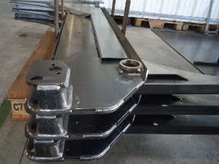
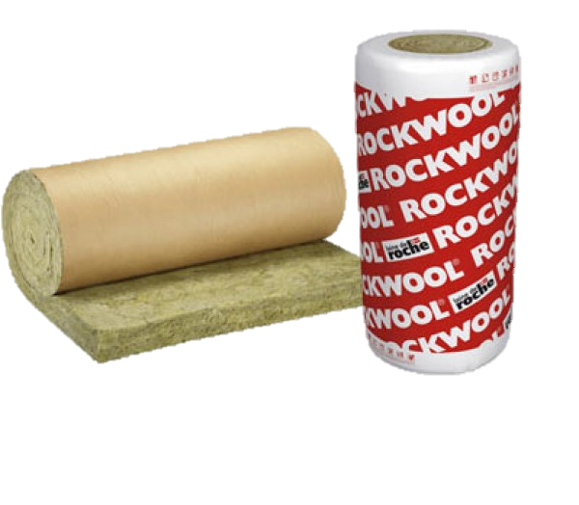
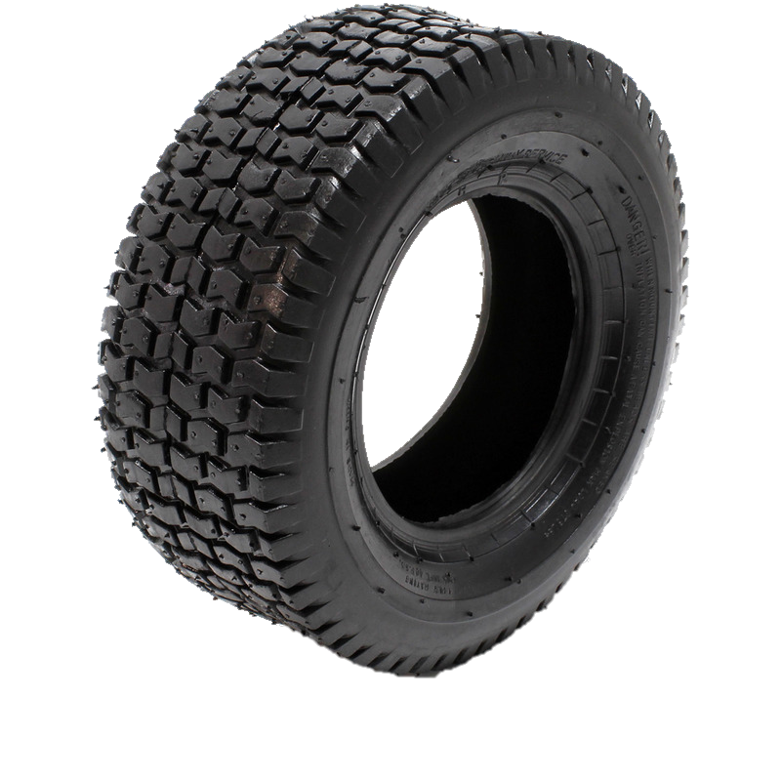
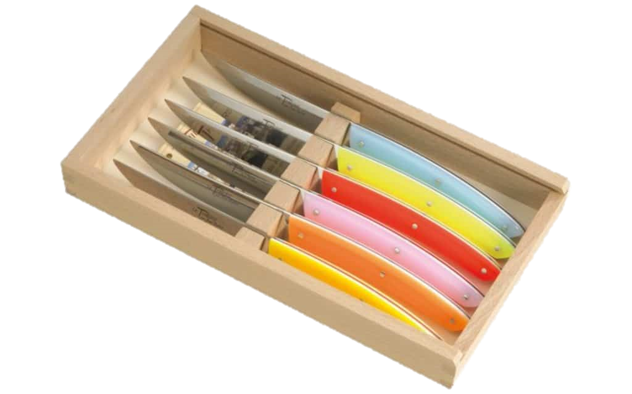
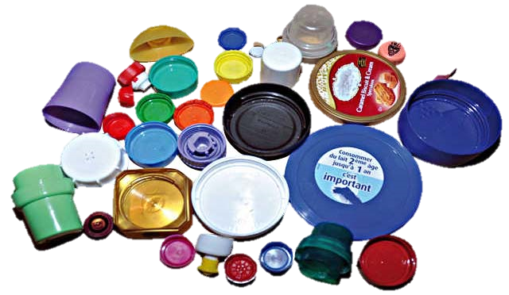
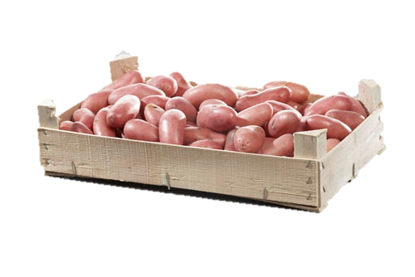
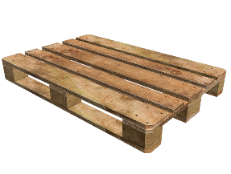
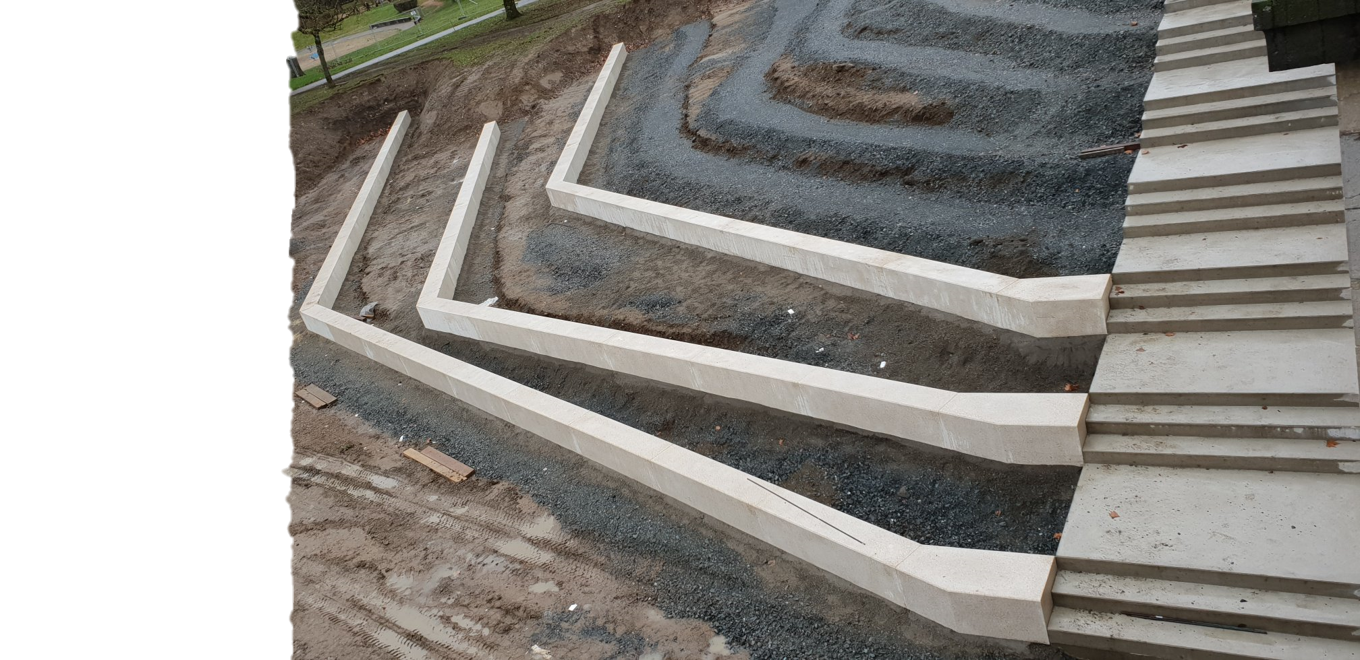
I - Présentation de l’entreprise
II - Problématique
III - Projet d’intégration WMS
V - Conclusion
I - Présentation de l’entreprise
IV - Missions annexes
P.6
Que transportons-nous ?
Marchandise sensibles
Bâtiment / jardin
Cosmétique / Produits de conditionnement
Divers
Agro-alimentaire
Mécanique / Précision

Slide 9
I - Présentation de l’entreprise
II - Problématique
III - Projet d’intégration WMS
V - Conclusion
I - Présentation de l’entreprise
II - Problématique
IV - Missions annexes
P.7
II - Problématique
Caractéristiques et produits divers stockés entre les entrepôts
400 lignes de commande saisies manuellement dans le WMS par jours
Erreurs de saisie
Fichiers « attendus de réceptions » et « ordres d’expéditions » différents pour chaque client
Réduire le temps de saisie
Gagner en visibilité
Outils dédiés pour :
Transformer et intégrer les attendus de réception
Transformer et intégrer les ordres d’expédition
Création d’un site internet et diaporama

Slide 10
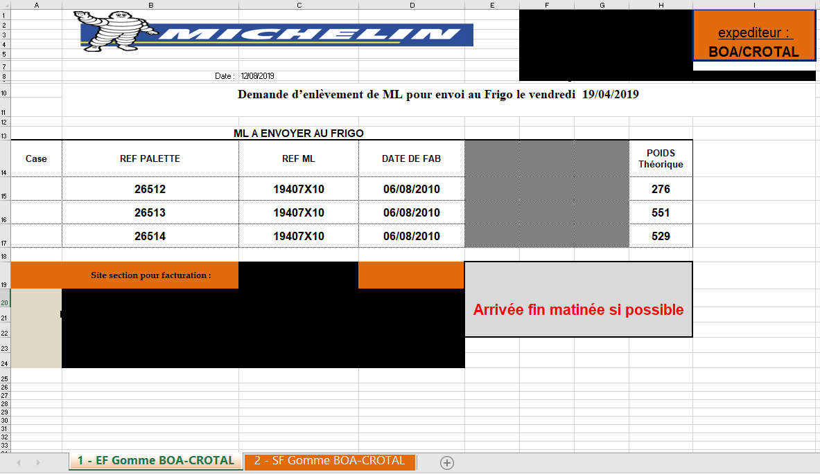
I - Présentation de l’entreprise
II - Problématique
III - Projet d’intégration WMS
V - Conclusion
II - Problématique
III - Projet d’intégration WMS
IV - Missions annexes
P.8
III – Projet d’intégration WMS
Avant mon arrivé
Attendus de réceptions et ordres d’expéditions reçus par mails et saisie manuellement dans le WMS

Slide 11
I - Présentation de l’entreprise
II - Problématique
III - Projet d’intégration WMS
IV - Missions annexes
V - Conclusion
III - Projet d’intégration WMS
P.9
III – Projet d’intégration WMS
Avant mon arrivé
400 lignes en moyenne saisies par jours
4 assistantes affectées à cette tâche
Mise en place d’une solution informatique (application TEDI)

Slide 12
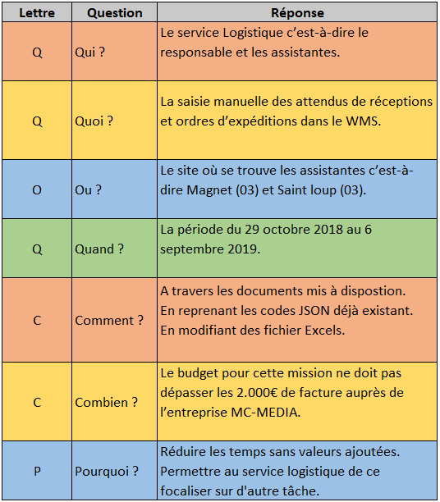
I - Présentation de l’entreprise
II - Problématique
III - Projet d’intégration WMS
IV - Missions annexes
V - Conclusion
III - Projet d’intégration WMS
P.10
A mon arrivé
Première étape :
Effectuer des saisies dans le WMS
Consulter les utilisateurs pour voir leurs attentes et
comprendre le fonctionnement
Analyser les défauts
Mettre à jour les données existantes
Deuxième étape :
QQOQCCP
GANTT prévisionnel / réel

Slide 13
I - Présentation de l’entreprise
II - Problématique
III - Projet d’intégration WMS
IV - Missions annexes
V - Conclusion
III - Projet d’intégration WMS
P.11
A mon arrivé
Prendre le relais sur le développement pour améliorer la solution informatique nommée application TEDI
Intermédiaire MC-MEDIA, Item Informatique, service logistique
Diagramme en grande phase

Slide 14
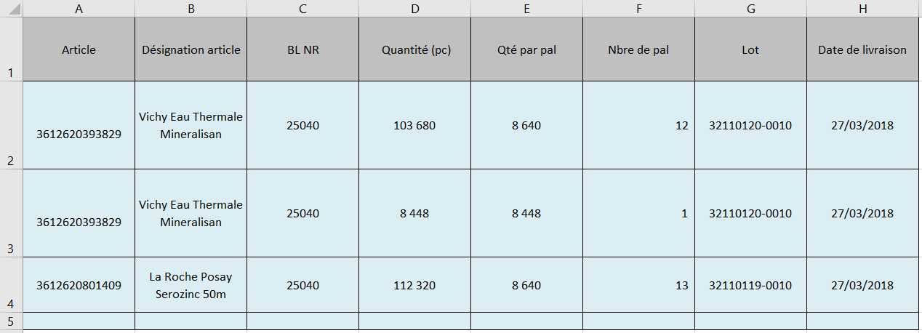
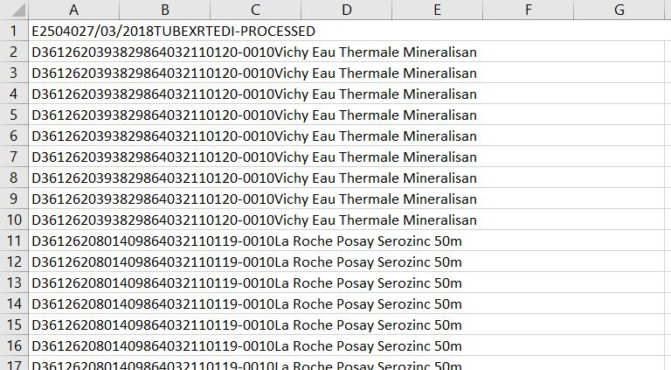
I - Présentation de l’entreprise
II - Problématique
III - Projet d’intégration WMS
IV - Missions annexes
V - Conclusion
III - Projet d’intégration WMS
P.12
C’est qui TEDI ?
Une application qui reçoit des fichiers Excel, récupère certaines données pour les mettre en forme sur un nouveau fichier Excel. Ce fichier est ensuite intégré dans le WMS
Solution informatique hébergée chez MC-MEDIA
.xls
.xlsx .xlsm
Fichier Excel « type » au format .xlsx transformer par l’application TEDI avant l’intégration dans le WMS au format .CSV
.csv

Slide 15
I - Présentation de l’entreprise
II - Problématique
III - Projet d’intégration WMS
IV - Missions annexes
V - Conclusion
III - Projet d’intégration WMS
P.13
Principe de l’application TEDI (développé en Python 3.7.2)
L’utilisateur envoie le fichier Excel sur une adresse mail
L’application récupère dans la boite mail le fichier et extrait les données pour mettre dans un fichier Excel CSV
Envoi du fichier Excel CSV dans le WMS
Un bon est créé avec les données contenues dans le fichier Excel CSV
L’utilisateur accède au bon, effectue une recherche pour récupérer les produits en stocks et valide le bon (si nécessaire)
.xls
.xlsx .xlsm
.csv

Slide 16
I - Présentation de l’entreprise
II - Problématique
III - Projet d’intégration WMS
IV - Missions annexes
V - Conclusion
III - Projet d’intégration WMS
P.14
Plusieurs possibilités pour l’intégration
Pour un client :
Toutes les données sont dans le fichier → Développement d’un fichier JSON
Manque de données
Demande d’ajout des données
Ou
Création d’un fichier sur-mesure ou création d’un outil dédié répondant aux contraintes du client et de l’intégration + fichier JSON

Slide 17
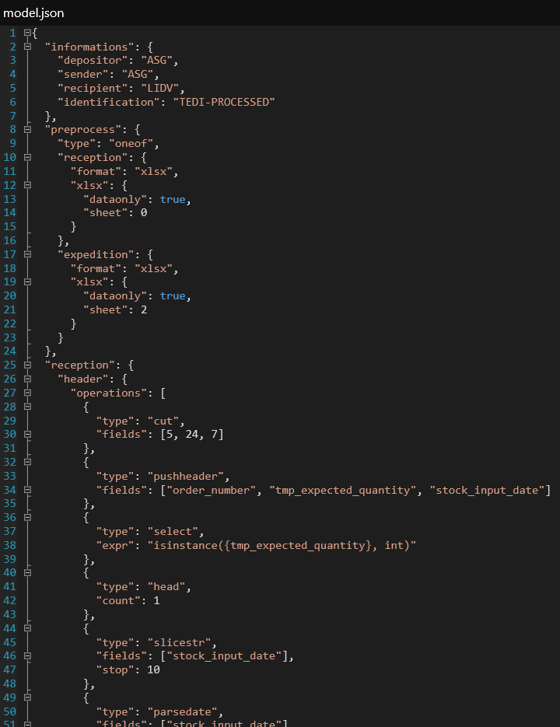
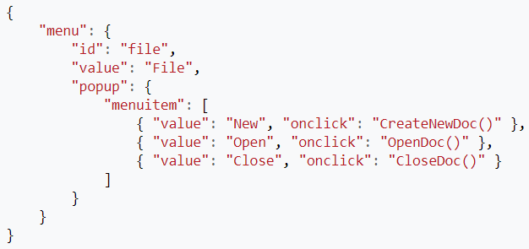
I - Présentation de l’entreprise
II - Problématique
III - Projet d’intégration WMS
IV - Missions annexes
V - Conclusion
III - Projet d’intégration WMS
P.15
Développement
Qu’est ce qu’un fichier JSON ?
Un fichier JSON est un format de données textuelles léger permettant l’échange de données. Il sert à transférer des données entre des langages de développement.
Exemple d’un code
Exemple de données au format JSON
Un document JSON comprend deux types d'éléments structurels :
des ensembles de paires « nom » / « valeur »
des listes ordonnées de valeurs

Slide 18
I - Présentation de l’entreprise
II - Problématique
III - Projet d’intégration WMS
IV - Missions annexes
V - Conclusion
III - Projet d’intégration WMS
P.15
Développement
Qu’est ce qu’un fichier JSON ?
Un fichier JSON est un format de données textuelles léger permettant l’échange de données. Il sert à transférer des données entre des langages de développement.
Exemple d’un code
Exemple de données au format JSON
Un document JSON comprend deux types d'éléments structurels :
des ensembles de paires « nom » / « valeur »
des listes ordonnées de valeurs

Slide 19
I - Présentation de l’entreprise
II - Problématique
III - Projet d’intégration WMS
IV - Missions annexes
V - Conclusion
III - Projet d’intégration WMS
P.16
Données intégrables par l’application
Les données sont intégrables lorsque dans le fichier lorsqu'il y a au moins:
Une date de réception / expédition
Un code produit
Une quantité de produit sur la palette (si elle n’est pas présente, l’application met « 1 » par défaut)
Autres données facultatives intégrables :
Numéro de lot
Date de péremption
Observation

Slide 20
I - Présentation de l’entreprise
II - Problématique
III - Projet d’intégration WMS
IV - Missions annexes
V - Conclusion
III - Projet d’intégration WMS
P.17
1) Le fichier intégrable sans retouches
Exemple où toutes les données sont présentes dans le fichier

Slide 21
I - Présentation de l’entreprise
II - Problématique
III - Projet d’intégration WMS
IV - Missions annexes
V - Conclusion
III - Projet d’intégration WMS
P.18
2) Le fichier doit être retouché
Il manque une ou plusieurs données:
Demande au client d’ajouter la donnée
Donnée ajoutée
Impossible de rajouter la donnée
Intégration de son nouveau fichier
Collabore pour trouver une solution
Développement d’un fichier ou outil dédié

Slide 22
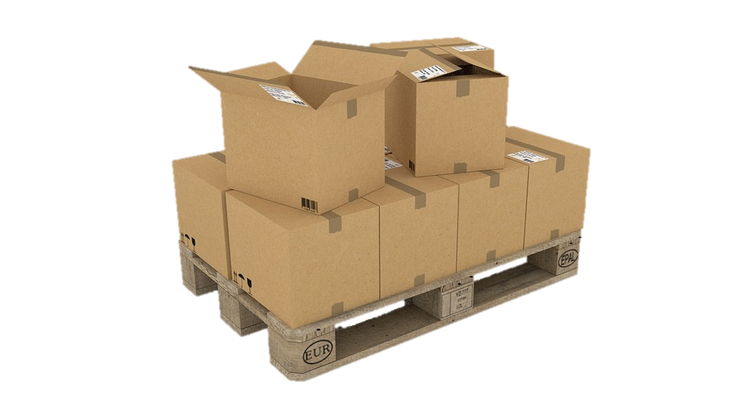
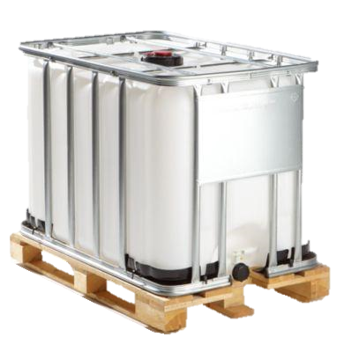
I - Présentation de l’entreprise
II - Problématique
III - Projet d’intégration WMS
IV - Missions annexes
V - Conclusion
III - Projet d’intégration WMS
P.19
L’Oréal et ses ordres d’expéditions
L’Oréal possède 2 familles de produits stockées dans les entrepôts :
Les articles de conditionnement (AC)
Les matières premières (MP)
Le client L’Oréal passe ses ordres d’expéditions sur un site internet nommé SESAME.
Le service logistique télécharge un fichier Excel pour récupérer les ordres d’expéditions :
AC → Un fichier par jour
MP → Un fichier tout les 2 jours

Slide 23
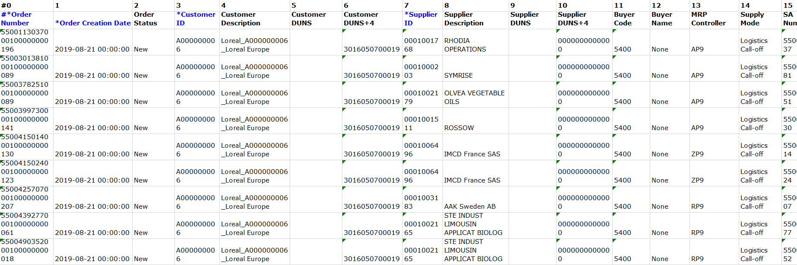
I - Présentation de l’entreprise
II - Problématique
III - Projet d’intégration WMS
IV - Missions annexes
V - Conclusion
III - Projet d’intégration WMS
P.20
L’Oréal et ses ordres d’expéditions
Groupe l’ensemble des expéditions du jour
Extraction de leur ERP
¾ du fichier inutile

Slide 24
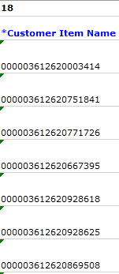
I - Présentation de l’entreprise
II - Problématique
III - Projet d’intégration WMS
IV - Missions annexes
V - Conclusion
III - Projet d’intégration WMS
P.21
L’Oréal et ses ordres d’expéditions
Fichier non intégrable car :
Palette complète de 1000 unités,
pour les 120 unités, il faut compter le nombre de carton à prélever
Plusieurs déposants sur une seule feuille
Données brutes (besoin de les retravailler)
Besoin de faire des calculs pour effectuer des pickings
Temps de saisie estimé :
AC → Une heure par jour
MP → Une heure tous les 2 jours
Saisie terminée :
Calcul du nombre de camions nécessaires

Slide 25
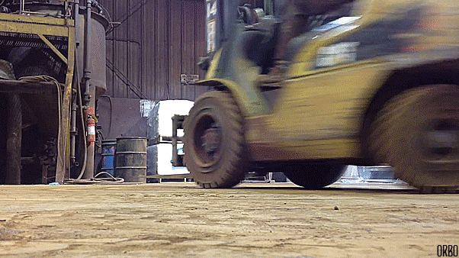
I - Présentation de l’entreprise
II - Problématique
III - Projet d’intégration WMS
IV - Missions annexes
V - Conclusion
III - Projet d’intégration WMS
P.22
L’Oréal et ses ordres d’expéditions
Objectifs :
Réduire le temps de saisie
Réduction des erreurs
Se consacrer à d’autres tâches
Lancement de la préparation plus rapide
Anticiper les problèmes

Slide 26
I - Présentation de l’entreprise
II - Problématique
III - Projet d’intégration WMS
IV - Missions annexes
V - Conclusion
III - Projet d’intégration WMS
P.23
Développement de l’outil dédié pour le client L’Oréal :
Liste des fonctionnalités attendues:
Définir quelles palettes expédier (quantité de produit = ou > à la quantité demandée)
Traiter les déposants (picking ou non)
Effectuer les calculs de picking
Nombre de palettes pour les navettes
Intégrer chaque déposants dans le WMS
Gérer les AC et MP (fonctionnement différent)
Traiter les codes produits

Slide 27
I - Présentation de l’entreprise
II - Problématique
III - Projet d’intégration WMS
IV - Missions annexes
V - Conclusion
III - Projet d’intégration WMS
P.24
Développement de l’outil dédié pour le client L’Oréal
Pour pouvoir fonctionner, le programme a besoin :
Du fichier exporté du site internet SESAME
De l’état des stocks avec localisation pour les AC ou les MP

Slide 28
I - Présentation de l’entreprise
II - Problématique
III - Projet d’intégration WMS
IV - Missions annexes
V - Conclusion
III - Projet d’intégration WMS
P.25
Présentation et fonctionnement de l’outil dédié
Fonctionnement de l’application :
Comparer le code du fournisseur du fichier exporté avec celui du WMS
Transformer les données
Regrouper les palettes selon les emplacements (allées, niveaux, …) pour éviter que le cariste face des allers-retours dans les entrepôts
Permettre de regrouper les mécomptes avec les palettes complètes
Effectuer des tries
Envoyer des mails pour chaque déposant avec les références
Démonstration de l’application

Slide 29
I - Présentation de l’entreprise
II - Problématique
III - Projet d’intégration WMS
IV - Missions annexes
V - Conclusion
III - Projet d’intégration WMS
P.26
Difficultés rencontrées
Oubli de contraintes (palettes bloquées)
Ajout de nouvelles contraintes (amélioration du choix des palettes)
Problème de calculs (picking)
Gestion des mécomptes (sortir les mécomptes avec la palette complète)

Slide 30
I - Présentation de l’entreprise
II - Problématique
III - Projet d’intégration WMS
IV - Missions annexes
V - Conclusion
III - Projet d’intégration WMS
P.27
Résultat intégration
42 déposants intégrés
79 flux réceptions + expéditions intégrables
71,19% des clients total intégré
Non intégré :
Contrainte interne à l’entreprise
Coûteux
Pas de volonté
Client trop petit

Slide 31
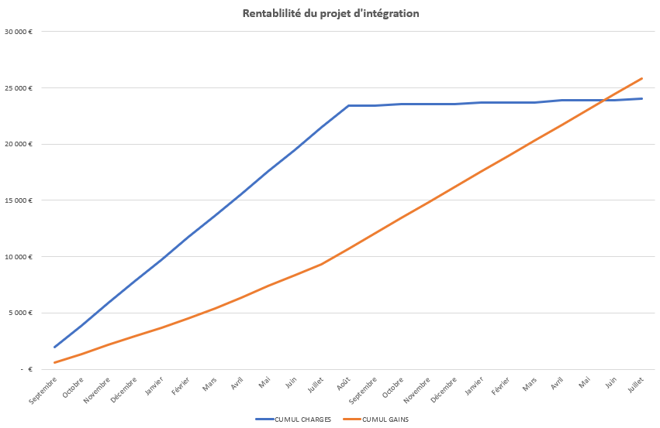
I - Présentation de l’entreprise
II - Problématique
III - Projet d’intégration WMS
IV - Missions annexes
V - Conclusion
III - Projet d’intégration WMS
P.28
Résultats financiers
Concernant l’outil dédié pour L’Oréal (expéditions):
Réduction de 1h10 de saisies par jour
297€ de réduction de saisies sans valeur ajoutée
Concernant l’ensemble de l’intégration :
Réduction totale de 5h25 de saisies par jour
1374€ de réduction de saisies sans valeur ajoutée par mois
2018
2019
2020

Slide 32
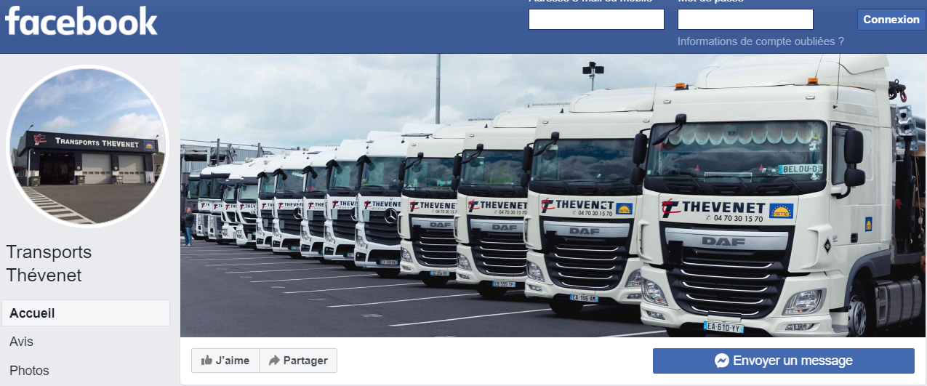
I - Présentation de l’entreprise
II - Problématique
III - Projet d’intégration WMS
IV - Missions annexes
V - Conclusion
III - Projet d’intégration WMS
IV - Missions annexes
P.29
IV – Missions annexes
1) Service commercial
Hier
Diaporama avec des données non à jour et non commerciales
Pas de site internet
Page Facebook

Slide 33
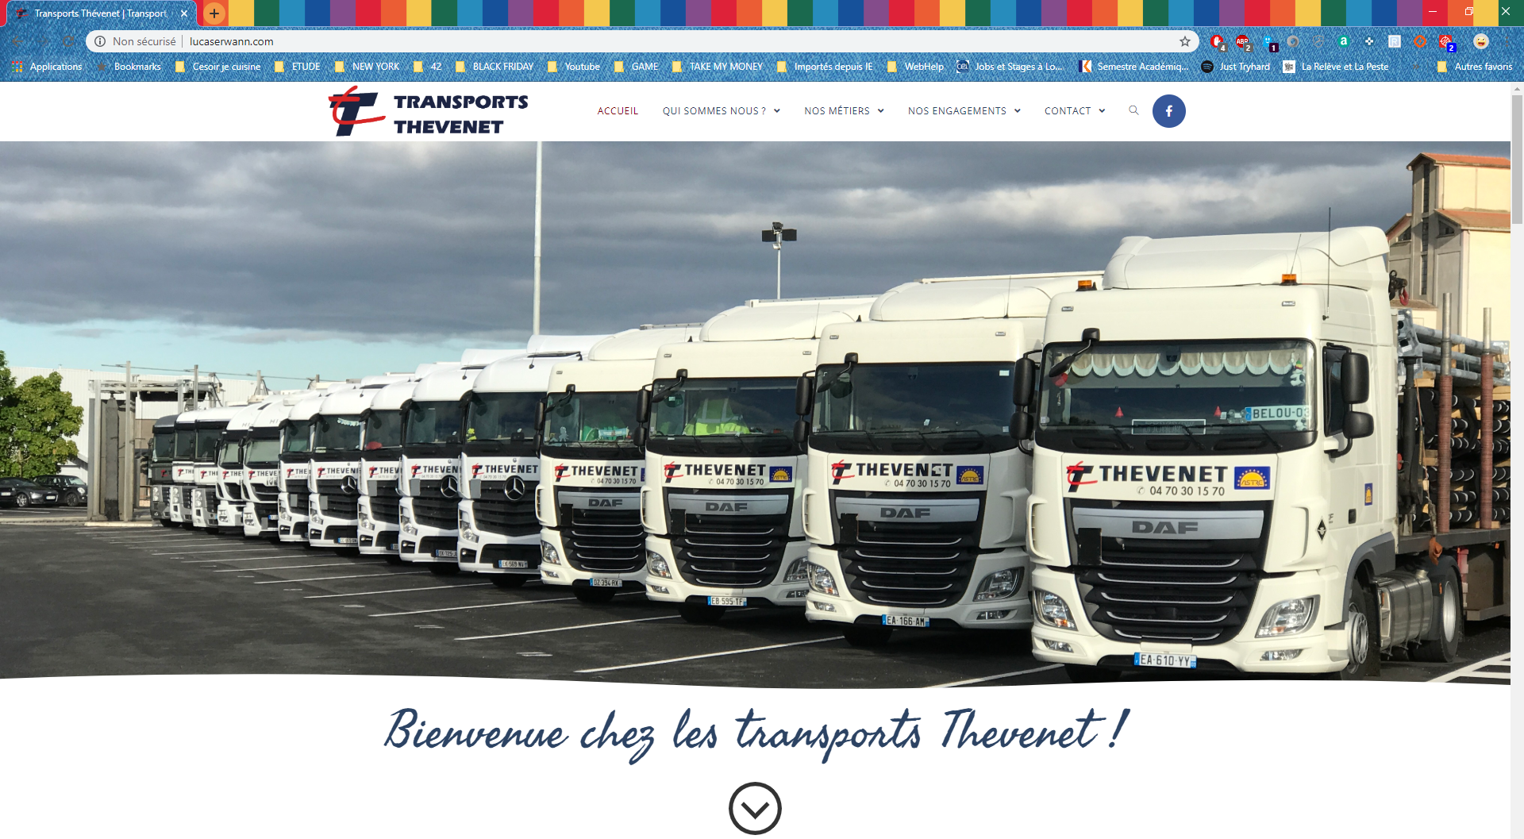
I - Présentation de l’entreprise
II - Problématique
III - Projet d’intégration WMS
IV - Missions annexes
V - Conclusion
IV - Missions annexes
P.30
1) Service commercial
Aujourd’hui
Diaporama à jour et commercial
Site internet (lien)
Page Facebook

Slide 34
I - Présentation de l’entreprise
II - Problématique
III - Projet d’intégration WMS
IV - Missions annexes
V - Conclusion
IV - Missions annexes
P.31
2) Book Vuitton
Hier
Gestion manuelle des échantillons de cuirs
Book Vuitton
Fiche Bristol
Étiquettes
Sommaire

Slide 35
I - Présentation de l’entreprise
II - Problématique
III - Projet d’intégration WMS
IV - Missions annexes
V - Conclusion
IV - Missions annexes
P.33
2) Book Vuitton
Aujourd’hui
Amélioration du process
Mise en place de macro VBA
Classement automatique des échantillons dans le Book
Book Vuitton
Résultats
3 heures de gains de temps → 36,25€
Importante réduction des erreurs
Fiche Bristol
Sommaire

Slide 36
Conclusion
V - Conclusion
I - Présentation de l’entreprise
II - Problématique
III - Projet d’intégration WMS
IV - Missions annexes
V - Conclusion
IV - Missions annexes
P.34
VBA Excel / Word
Python
WMS
Retranscrire les données entre différents
domaines d’activité (logistique / informatique)
Powerpoint
Wordpress
Réserver

Slide 37
Merci de votre attention,
LUCAS Erwann
Apprenti logistique et informatique
Transports thevenet
Transports routiers de fret interurbains
www.lucaserwann.fr
lucas.erwann.71@gmail.com
www.transports-thevenet.com
Rue des Landelles, 03260, Magnet (FR)
04 70 30 15 70
contact@transports-thevenet.com
Des questions

